Slide 1
Почетные граждане Минска

Slide 2
В сентябре 1967 года решением Минского горсовета установлено звание "Почетный гражданин города Минска". Оно присваивается за заслуги перед городом Минском и значительный вклад в социально-экономическое, научно-техническое и культурное развитие города, за высокие достижения в профессиональной и общественной деятельности.

Slide 3
Первыми этого почетного звания удостоились командир танкового корпуса Алексей Семенович Бурдейный, командир танкового взвода Николай Иванович Колычев, отличившиеся при освобождении Минска в 1944 году, и Герой Социалистического Труда строитель Денис Григорьевич Булахов, участвовавший в послевоенном восстановлении города.

Slide 4
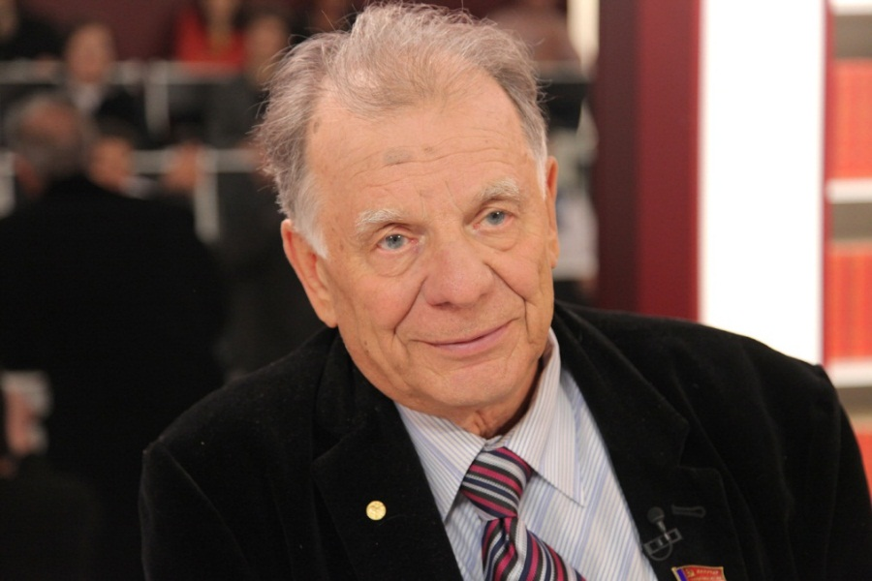
Алферов Жорес Иванович
ученый-физик, академик и вице-президент Российской АН, председатель Президиума Санкт-Петербургского научного центра РАН, иностранный член Национальной академии наук Беларуси и академий других стран. Является почетным доктором, почетным профессором, членом многих иностранных и российских университетов, институтов, академий, обществ. Лауреат Нобелевской премии в области физики за 2000 год.

Slide 5
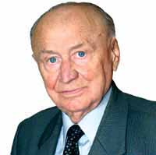
Антонов Игнатий Петрович
(1922-2015)
профессор, доктор медицинских наук, академик НАН Беларуси, член-корреспондент Академии медицинских наук СССР, заслуженный деятель науки БССР, народный врач Беларуси. Участник Великой Отечественной войны. Прошел боевой путь от Сталинграда до Кенигсберга, вынес с поля боя 128 раненых бойцов и командиров. Участвовал в боях за освобождение Беларуси. При освобождении Минска в танковом взводе Николая Колычева был убит командир танка, по приказу командира бригады Антонов заменил его и в числе первых ворвался в город.

Slide 6
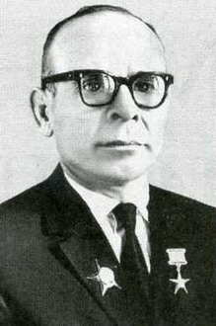
Барашкин Дмитрий Иванович
(1922-2004)
Герой Социалистического Труда, сталевар Минского автомобильного завода. В годы Великой Отечественной войны воевал в партизанском отряде "Прогресс". На Минском автомобильном заводе при его участии была усовершенствована сталеплавильная печь, что дало возможность получать более 6 т жидкого металла за одну плавку.

Slide 7
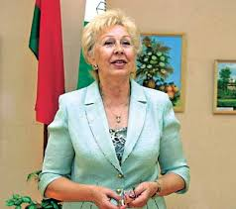
Белова Елена Дмитриевна
белорусская спортсменка (фехтование на рапирах), заслуженный мастер спорта СССР, заслуженный деятель физической культуры Беларуси, заслуженный тренер Беларуси; кандидат педагогических наук, профессор. Чемпионка Олимпийских игр (1968, 1972, 1976), серебряный (1980) и бронзовый (1976) призер Олимпийских игр. Рекордсменка по количеству завоеванных золотых олимпийских медалей по фехтованию на рапирах среди женщин; включена в Книгу рекордов Гиннесса.

Slide 8
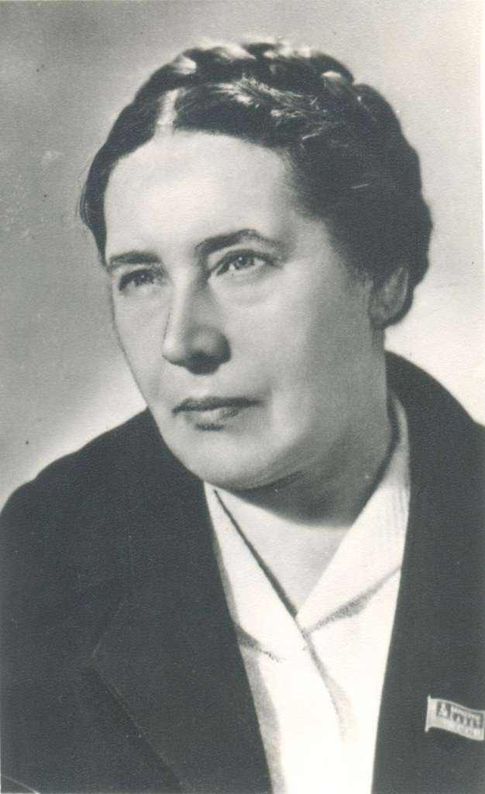
Бирич Татьяна Васильевна
(1904-1993)
Герой Социалистического Труда, член-корреспондент АН БССР, заслуженный деятель науки БССР, заслуженный врач БССР, профессор-консультант кафедры глазных болезней Минского мединститута. Автор более 150 научных работ в области оксигенотерапии болезней глаз, лечения туберкулеза и ожогов глаз, глаукомы, трахомы, удаления катаракты с помощью низких температур, изучения кровоизлияния в сетчатку у новорожденных.

Slide 9
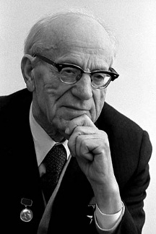
Бровка Петр Устинович
(1905-1980)
Герой Социалистического Труда, народный поэт БССР, академик АН Беларуси, заслуженный деятель науки БССР, общественный деятель. Первый главный редактор "Белорусской Советской Энциклопедии". Автор книг поэзии "Пахнет чабрец", "А дни идут", "И днем и ночью..." и многих других работ.

Slide 10
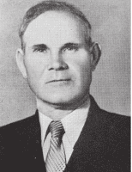
Булахов Денис Григорьевич
(1905-1984)
Герой Социалистического Труда, маляр строительного треста №4, участник Великой Отечественной войны. В 1946 году в Минске возглавил строительную бригаду. С его участием возведены привокзальные «ворота» Минска, здания ГУМа, Дворца культуры профсоюзов, 43 многоэтажных здания, среди них школы, детские сады, жилые дома, промышленные корпуса.

Slide 11
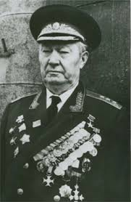
Бурдейный Алексей Семенович
(1908-1987)
Герой Советского Союза. В Великую Отечественную войну был на фронте с июня 1941 года. Участник обороны Львова, Киева, Харькова, боев под Воронежем, Сталинградской и Курской битв, освобождения Беларуси, Литвы, боев в Восточной Пруссии. Танковый корпус под командованием Бурдейного 3 июля 1944 года первым ворвался в Минск.

Slide 12
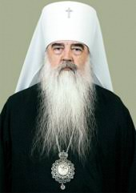
Вахромеев Кирилл Варфоломеевич
(Митрополит Филарет,
почетный Патриарший Экзарх всея Беларуси)
Герой Беларуси. Звание "Почетный гражданин города Минска" присвоено 14 октября 2003 года за большой личный вклад в общественную жизнь Минска, духовное возрождение белорусского общества, в развитие отношений между церковью и государством, воспитание в людях милосердия и христианских ценностей, воссоздание храмов и церквей в городе Минске. Великой заслугой Митрополита Филарета является консолидация Белорусской православной церкви, руководство строительством новых храмов в Минске.

Slide 13
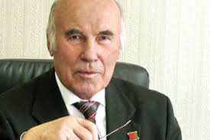
Высоцкий Михаил Степанович
(1928-2013)
Герой Беларуси, белорусский ученый и конструктор в области машиностроения, общественный деятель, член-корреспондент, академик НАН Беларуси, доктор технических наук, профессор, заслуженный деятель науки и техники Беларуси, заслуженный работник промышленности СССР. Один из инициаторов организации в стране собственного крупномасштабного производства первых моделей автобусов Минского автозавода и руководитель создания их первых моделей совместно с немецкой фирмой "Неоплан". Создал методологию конструирования автомобилей и автопоездов большой грузоподъемности.

Slide 14
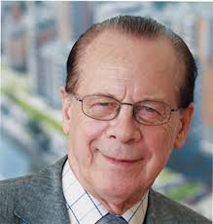
Григорьев Юрий Пантелеймонович
Заслуженный архитектор Республики Беларусь. Народный архитектор РФ. Почетный гражданин города Минска. Академик Российской академии художеств. Заслуженный архитектор РФ, Почетный строитель России и г.Москвы, Почетный архитектор России, Профессор Международной Академии архитектуры. Член Правления Союза архитекторов РФ. Среди его работ - генеральный план развития и реконструкции г.Минска, Дом литератора, Жилой район «Зеленый луг», Комплекс Института культуры и Института повышения квалификации (ныне Академия Управления при Президенте Республики Беларусь), Комплекс Управления метрополитеном, Культурно-деловой центр Москвы в г.Минске. Жилые районы «Марьинский парк», Южное и Северное Бутово, Братеево, Жулебино, Солнцево в Москве.

Slide 15
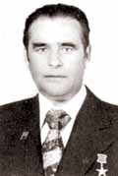
Громов Александр Матвеевич
(1926-1998)
Герой Социалистического Труда, заслуженный строитель БССР. Участник Великой Отечественной войны. При его непосредственном участии в Минске возведены здания Министерства иностранных дел, общежития БНТУ, инженерный корпус минского метрополитена, гостиница "Октябрьская", спорткомплекс "Раубичи" и многие другие объекты.

Slide 16
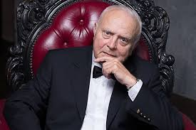
Елизарьев Валентин Николаевич
балетмейстер, заслуженный деятель искусств БССР, народный артист Беларуси, народный артист СССР, академик Международной славянской академии наук, образования, искусств и культуры, а также Петровской академии наук и искусств в Санкт-Петербурге, профессор Белорусской государственной академии музыки. С 1973 года главный балетмейстер Государственного театра оперы и балета Беларуси, в 1996-2009 директор - художественный руководитель Национального академического Большого театра балета Беларуси. Лауреат высшей награды Международной ассоциации танца под эгидой ЮНЕСКО "Бенуа де ла данс" (Париж, 1996).

Slide 17
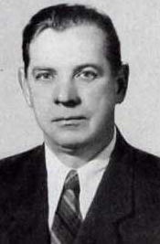
Жижель Иван Матвеевич
(1904-1982)
Герой Социалистического Труда, государственный деятель Беларуси, заслуженный строитель БССР. Участник Великой Отечественной войны. С 1944 года работал в Минске в Госплане БССР, начальником Главного управления по сельскому строительству при Совете Министров БССР, был министром промышленного строительства БССР. Под его руководством введены в строй новые очереди Минского автомобильного завода и Минского тракторного завода, строились здания Белорусского государственного университета и памятник Победы на одноименной площади в Минске.

Slide 18
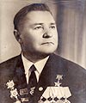
Колычев Николай Иванович
(1918-2000)
Герой Советского Союза, командир танкового взвода, который 3 июля 1944 года одним из первых прорвался в Минск по Московскому шоссе, захватил единственный уцелевший мост через реку Свислочь и не дал врагу взорвать его, что содействовало скорейшему освобождению города. Взвод Колычева захватил и уничтожил свыше ста автоматчиков противника и несколько тяжелых орудий, вывозимых гитлеровцами на новый рубеж обороны. После войны служил в Советской Армии, работал на заводе в Куйбышеве.

Slide 19
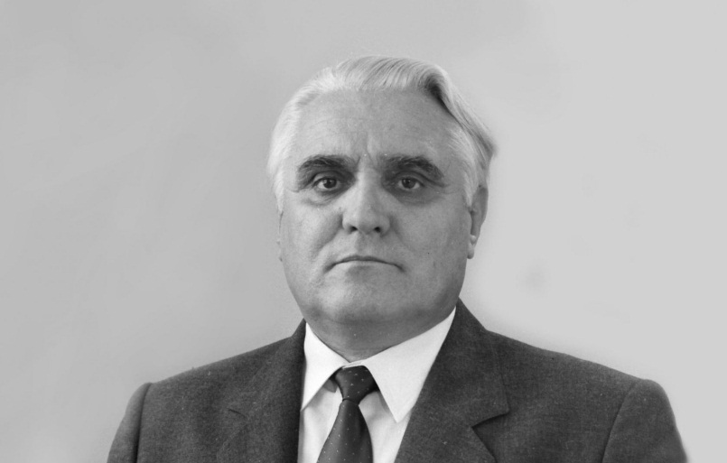
Лавринович Михаил Федорович
(1929-2008)
хозяйственный деятель, один из организаторов автомобильной промышленности Беларуси, заслуженный машиностроитель Беларуси. Прошел путь от рабочего до генерального директора ПО "БелавтоМАЗ". При его непосредственном участии создана широкая гамма современной уникальной белорусской автомобильной техники грузоподъемностью от 8 до 250 т, освоено производство современных городских автобусов.

Slide 20
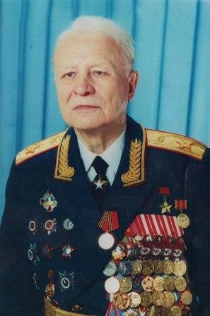
Лосик Олег Александрович
(1915-2012)
Герой Советского Союза, маршал бронетанковых войск, отличился в боях за освобождение Минска. 2 июля 1944 года танковая бригада во главе с полковником Лосиком сломила сопротивление противника под Минском в районе деревни Городище и утром 3 июля одной из первых вошла в город. Бригаде, которой командовал Лосик, было присвоено почетное наименование "Минская".

Slide 21
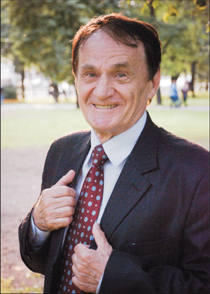
Лученок Игорь Михайлович
народный артист СССР и БССР, заслуженный деятель искусств Беларуси, профессор, председатель ОО "Белорусский союз композиторов". За 35 лет композиторской деятельности Лученком были созданы масштабные вокально-симфонические полотна, камерно-инструментальные сочинения, хоры, прикладная музыка, где отражена тема любви к родному городу. 5 октября 1999 года в Москве на Площади звезд была заложена звезда Игоря Лученка.

Slide 22
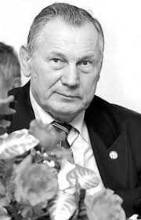
Медведь Александр Васильевич
семикратный чемпион мира, трехкратный чемпион Олимпийских игр по вольной борьбе, заслуженный мастер спорта СССР, заслуженный деятель физической культуры Беларуси, заслуженный тренер Беларуси и СССР, профессор. Удостоен звания "Лучший борец вольного стиля XX столетия". С 1970 года в республике проводятся международные соревнования на приз Александра Медведя.

Slide 23
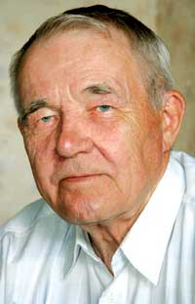
Мицкевич Виктор Иосифович
заслуженный строитель БССР, проработал в ОАО "Трест № 15 "Спецстрой" более 40 лет, из них 23 года управляющим. В течение многих лет трест осуществляет строительство и реконструкцию таких жизненно важных объектов города, как тепловые сети, канализационные коллекторы и водоводы, улицы и дороги, водозаборы и насосные станции, объекты Минской станции аэрации, метрополитена. При его личном участии организован выпуск тротуарной плитки, производство товарного бетона и раствора, железобетонных труб, что позволило обеспечить этими строительными материалами и изделиями объекты треста и города.

Slide 24
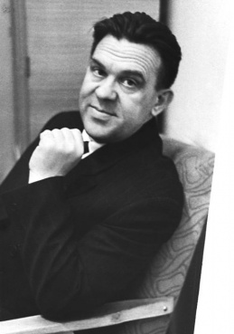
Оловников Владимир Владимирович (1919-1996)
композитор, заслуженный деятель искусств БССР, народный артист БССР, профессор. Преподавал в Белорусской государственной консерватории (в 1962-82 годах ее ректор). Автор симфонических произведений "Партизанская быль", "Песни мира", "Партизанские песни", "Нарочь", камерно-инструментальной и вокальной музыки, хоров, романсов, широко известных песен "Родина моя дорогая", "Лесная песня", "Где-то в поселке" и других. Писал музыку для детей, к спектаклям и кинофильмам.

Slide 25
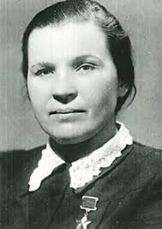
Осипова Мария Борисовна
(1908-1999)
участница Минского антифашистского подполья и партизанского движения на территории Минской области в годы Великой Отечественной войны, Герой Советского Союза. В войну создала в Минске подпольную группу, была связной партизанских отрядов Н.М.Никитина, "Димы", "Местные", бригады "Дяди Коли". Организовывала спасение, обеспечение документами и отправку в партизанские отряды советских военнопленных, узников гетто, доставку партизанам оружия и боеприпасов. Одна из организаторов уничтожения немецко-фашистского генерального комиссара Беларуси В.Кубе.

Slide 26
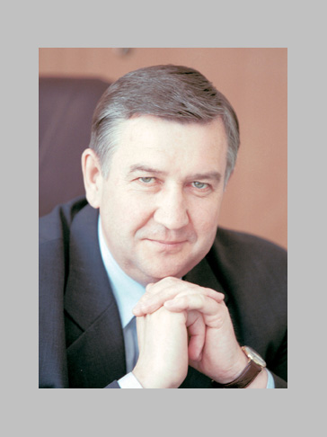
Павлов Михаил Яковлевич
(1952-2010)
председатель Мингорисполкома с 2000 по 2009 годы, заслуженный работник промышленности Беларуси. Внес большой вклад в социально-экономическое, научно-техническое и культурное развитие белорусской столицы, укрепление авторитета города на международной арене.

Slide 27
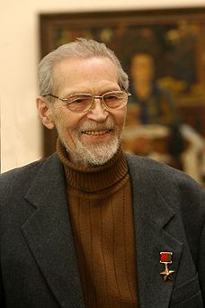
Савицкий Михаил Андреевич
(1922-2011)
народный художник СССР, народный художник БССР, заслуженный деятель искусств БССР, академик Национальной академии наук Беларуси, а также Российской академии искусств. Внес большой вклад в духовную культуру белорусской столицы. Лучше всего о мастере рассказывают его картины - "Партизанская мадонна", "Легенда о батьке Минае", "Дети войны", цикл "Цифры на сердце" и многие другие.

Slide 28
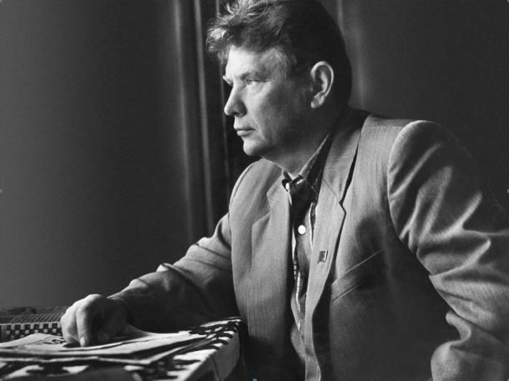
Скурко Евгений Иванович
(1912-1995)
Максим Танк
Герой Социалистического Труда, народный поэт БССР, академик АН БССР. Автор поэтических сборников "На этапах", "Под мачтой", "Точите оружие", "Через огненный небосклон", "Нарочанские сосны" и др. Писал для детей. Имя Максима Танка - поэта, переводчика и писателя - носит Белорусский государственный педагогический университет.

Slide 29
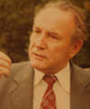
Шарапов Василий Иванович
(1916-2017)
белорусский государственный деятель. Участник Великой Отечественной войны, во время операции "Багратион" был тяжело ранен и потерял ногу. С 1944 года на партийной работе, председатель Минского городского исполнительного комитета в 1955-1968 годах. При его личном участии были созданы предприятия "Минскстрой", "Минскводоканал", "Мингаз", оказавшие ключевое влияние на развитие инфраструктуры столицы Беларуси. В дальнейшем 14 лет проработал министром строительства и эксплуатации автомобильных дорог БССР. Заслуги Василия Шарапова отмечены многими высокими государственными наградами.

Slide 30
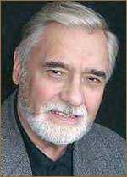
Янковский Ростислав Иванович
(1930-2016)
народный артист Беларуси, народный артист СССР. С 1957 года артист Национального академического драматического театра им.М.Горького, создал свыше 100 образов классического и современного репертуара. Высочайший профессионализм, тонкое ощущение психологии персонажей и литературной основы, врожденная интеллигентность, уникальная манера игры позволили создать ему в театре и кино сотни запоминающихся ролей, ставших неотъемлемой частью сокровищницы белорусского искусства.

Slide 31
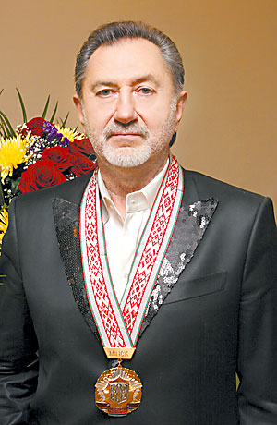
Ярмоленко Анатолий Иванович
народный артист Беларуси, с 1974 года художественный руководитель и ведущий солист творческого объединения "Студия "Сябры". Первый исполнитель многих популярных песен белорусских и российских композиторов. Внес большой вклад в культурное развитие Минска, духовно-патриотическое воспитание молодежи, популяризацию белорусского эстрадного искусства за рубежом.

Slide 32
СПАСИБО ЗА ВНИМАНИЕ

